Slide 1
设计模式入门

Slide 2
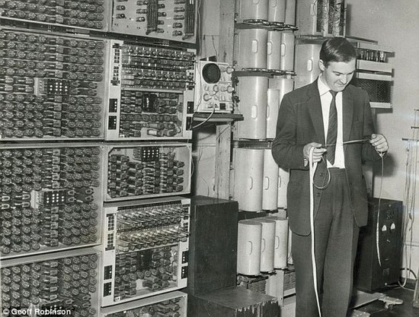
机器语言编程

Slide 3
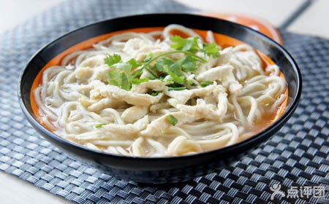
面条式代码
面条式代码（Spaghetti code）是软件工程中反面模式的一种，是指一个代码的控制结构复杂、混乱而难以理解，尤其是用了很多GOTO、例外、线程、或其他无组织的分歧架构。其命名的原因是因为程序的流向就像一盘面一样的扭曲纠结。

Slide 4
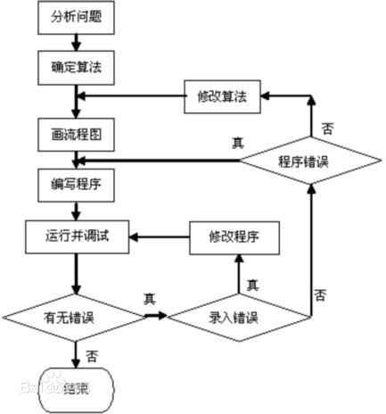
结构化编程
结构化程式设计在1960年代开始发展，科拉多·伯姆（Corrado B&ouml;hm）及朱塞佩·贾可皮尼（Giuseppe Jacopini）伯姆于1966年5月在《Communications of the ACM》期刊发表论文，说明任何一个有goto指令的程式，可以改为完全不使用goto指令的程式，后来艾兹赫尔·戴克斯特拉在1968年也提出著名的论文《GOTO陈述有害论》（Go To Statement Considered Harmful），因此结构化程式设计开始盛行

Slide 5
结构化编程设计方法
自顶向下
程序设计时，应先考虑总体，后考虑细节；先考虑全局目标，后考虑局部目标。不要一开始就过多追求众多的细节，先从最上层总目标开始设计，逐步使问题具体化。
逐步细化
对复杂问题，应设计一些子目标作为过渡，逐步细化。
模块化
一个复杂问题，肯定是由若干稍简单的问题构成。模块化是把程序要解决的总目标分解为子目标，再进一步分解为具体的小目标，把每一个小目标称为一个模块。
主要关注过程，也就是数据处理的业务过程，然而业务流程经常是最可能变化的地方

Slide 6
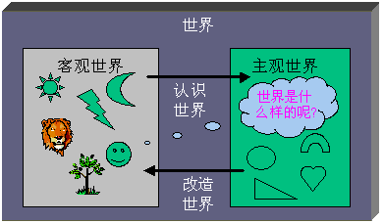
面向对象编程
1.面向对象关注的是对象，对象的优点在于，可以定义自己负责的事物，对象应该自己负责自己，而且应该清楚的定义责任
2.面向对象的开发者，把需求理解成一个一个的对象，了解“这个东西叫什么，他从哪里来，他能做什么”，然后制造这些对象，让这些对象相互调用，复合业务需求
3.对象比流程更加稳定，更加封闭。对象通过接口和外界联系，内部的事情和外部无关

Slide 7
为什么要有模式？
已经解决过了一个问题但是不能确切知道是在什么地方或怎么解决的？如果你能记起以前的细节和怎么解决它的，你就可以复用以前的经验而不是重新发现它[GoF]，通过模式记录下面向对象软件的设计经验
开发中的交流和协作都需要共同的词汇基础和对问题的共识。设计模式在项目的分析和设计阶段提供了共同的基准点。
模式还为我们提供了观察问题、设计过程和面向对象的更高层次的视角，这将使我们从“过早处理细节”的桎梏中解放出来。
大多数设计模式还能使软件更容易修改和维护。其原因在于，它们都是久经考验的解决方案。所以，它们的结构都是经过长期发展形成的，比新构思的解决方案更善于应对变化。而且，这些模式所用代码往往更易于理解

Slide 8
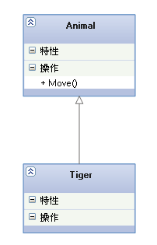
1. 泛化（Generalization）
【泛化关系】：是一种继承关系，表示一般与特殊的关系，它指定了子类如何特化父类的所有特征和行为。例如：老虎是动物的一种，即有老虎的特性也有动物的共性。
【箭头指向】：带三角箭头的实线，箭头指向父类

Slide 9
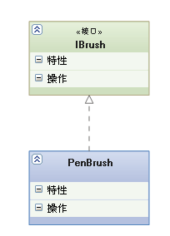
2. 实现（Realization）
【实现关系】：是一种类与接口的关系，表示类是接口所有特征和行为的实现.
【箭头指向】：带三角箭头的虚线，箭头指向接口

Slide 10
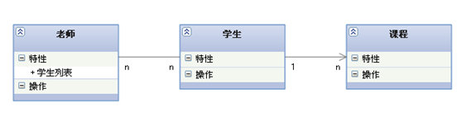
3. 关联（Association)
【关联关系】：是一种拥有的关系，它使一个类知道另一个类的属性和方法；如：老师与学生，丈夫与妻子关联可以是双向的，也可以是单向的。双向的关联可以有两个箭头或者没有箭头，单向的关联有一个箭头。
【代码体现】：成员变量
【箭头及指向】：带普通箭头的实心线，指向被拥有者

Slide 11
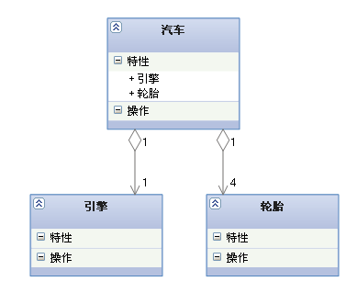
4. 聚合（Aggregation）
【聚合关系】：是整体与部分的关系，且部分可以离开整体而单独存在。如车和轮胎是整体和部分的关系，轮胎离开车仍然可以存在。
聚合关系是关联关系的一种，是强的关联关系；关联和聚合在语法上无法区分，必须考察具体的逻辑关系。
【代码体现】：成员变量
【箭头及指向】：带空心菱形的实心线，菱形指向整体

Slide 12
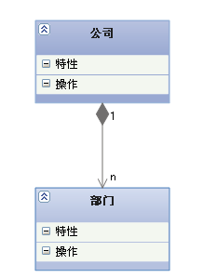
5. 组合(Composition)
【组合关系】：是整体与部分的关系，但部分不能离开整体而单独存在。如公司和部门是整体和部分的关系，没有公司就不存在部门。组合关系是关联关系的一种，是比聚合关系还要强的关系，它要求普通的聚合关系中代表整体的对象负责代表部分的对象的生命周期。
【代码体现】：成员变量
【箭头及指向】：带实心菱形的实线，菱形指向整体

Slide 13
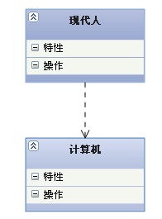
6. 依赖(Dependency)
【依赖关系】：是一种使用的关系，即一个类的实现需要另一个类的协助，所以要尽量不使用双向的互相依赖.
【代码表现】：局部变量、方法的参数或者对静态方法的调用
【箭头及指向】：带箭头的虚线，指向被使用者
泛化 = 实现 > 组合 > 聚合 > 关联 > 依赖

Slide 14
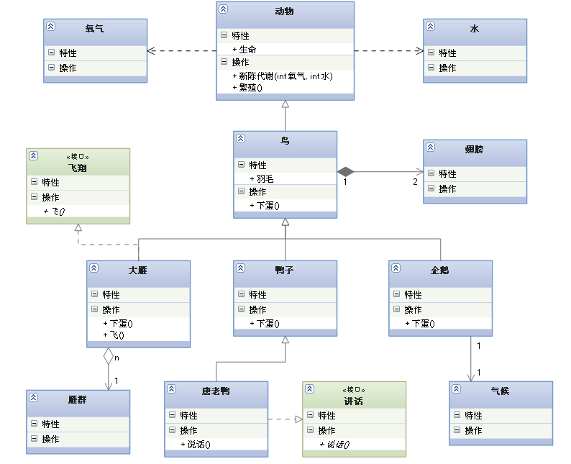

Slide 15
单一职责原则（solid.s）
全称：“Single-Responsibility Principle”
说明：就一个类而言，应该仅有一个引起它变化的原因。
如果一个类承担了太多职责，一个职责的变化可能会削弱或者抑制其他职责的能力
发生变化时，可能会出现意料之外的bug

Slide 16
开放－封闭原则（solid.o）
全称：“Open-Closed Principle”
说明：对扩展开放，对修改关闭。
优点：只增加，不修改，节省测试成本，安全
1.软件出来之后，不修改是不现实的
2.无论模块是多么的“封闭”，都会存在一些无法对之封闭的变化，既然不可能完全封闭，设计人员必须对他设计的模块应该对哪些变化封闭做出选择，他必须猜测最有可能发生变化的种类，然后构造抽象来隔离这些变化
3.但是我们无法预见所有的变化，等到变化发生的时候立即采取行动！！
4.仅对频繁发生变化的那部分做抽象，刻意的对每个部分进行抽象并不是一个好的主意
<<敏捷软件开发：原则、模式和实践>>

Slide 17
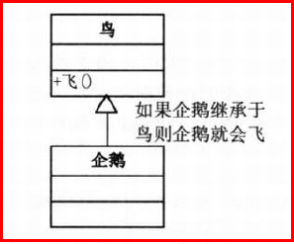
里氏代换原则（solid.l）
全称：“Liskov Substitution Principle”
说明：子类型必须能够替换它们的基类型。一个软件实体如果使用的是一个基类，那么当把这个基类替换成继承该基类的子类，程序的行为不会发生任何变化。软件实体察觉不出基类对象和子类对象的区别。
优点：可以很容易的实现同一父类下各个子类的互换，而客户端可以毫不察觉。
白话：一个软件如果使用的是父类的话，那么一定适用于其子类，而且它察觉不出父类对象和子类对象的区别。也就是，在软件里面，把父类都替换成它的子类，程序的行为没有变化。

Slide 18
接口隔离原则（solid.i）
全称：“Interface Segregation Principle”
说明：使用多个专一功能的接口比使用一个的总接口总要好。从一个客户类的角度来讲：一个类对另外一个类的依赖性应当是建立在最小接口上的。过于臃肿的接口是对接口的污染，不应该强迫客户依赖于它们不用的方法。
优点：会使一个软件系统功能扩展时，修改的压力不会传到别的对象那里。
如何实现接口隔离原则
不应该强迫用户依赖于他们不用的方法。
1、利用委托分离接口。
2、利用多继承分离接口。

Slide 19
依赖倒置原则（solid.d）
全称：“Dependence Inversion Principle”
说明：要依赖于抽象，不要依赖于具体。客户端依赖于抽象耦合。
抽象不应当依赖于细节；细节应当依赖于抽象；
要针对接口编程，不针对实现编程。
优点：使用传统过程化程序设计所创建的依赖关系，策略依赖于细节，这是糟糕的，因为策略受到细节改变的影响。依赖倒置原则使细节和策略都依赖于抽象，抽象的稳定性决定了系统的稳定性。

Slide 20
迪米特法则
全称：“Law of Demeter”又叫作最少知识原则（Least Knowledge Principle）
说明：如果两个类不必直接通信，那么这两个类就不应当发生直接的相互作用。如果其中一个类需要调用另外一个类的某一个方法的话，可以通过第三者转发这个调用
降低类之间的耦合。由于每个类尽量减少对其他类的依赖，因此，很容易使得系统的功能模块功能独立，相互之间不存在（或很少有）依赖关系。
优先考虑将一个类设置成不变类。
尽量降低一个类的访问权限。
尽量降低成员的访问权限。

Slide 21
合成/聚合复用原则
全称：Composite/Aggregate Reuse Principle
说明：尽量使用合成/聚合，而不是使用继承。
只有当以下的条件全部被满足时，才应当使用继承关系。
1. 子类是超类的一个特殊种类，而不是超类的一个角色，也就是区分“Has-A”和“Is-A”.只有“Is-A”关系才符合继承关系，“Has-A”关系应当使用聚合来描述。
2 .永远不会出现需要将子类换成另外一个类的子类的情况。如果不能肯定将来是否会变成另外一个子类的话，就不要使用继承。
3 .子类具有扩展超类的责任，而不是具有置换掉或注销掉超类的责任。如果一个子类需要大量的置换掉超类的行为，那么这个类就不应该是这个超类的子类。

Slide 22
创建型
1. Factory Method（工厂方法）
2. Abstract Factory（抽象工厂）
3. Builder（建造者）
4. Prototype（原型）
5. Singleton（单例）
创建型模式隐藏了这些类的实例是如何被创建和放在一起，整个系统关于这些对象所知道的是由抽象类所定义的接口。这样，创建型模式在创建什么，谁创建它，它是怎么创建的，以及何时创建这些方面提供了很大的灵活性

Slide 23
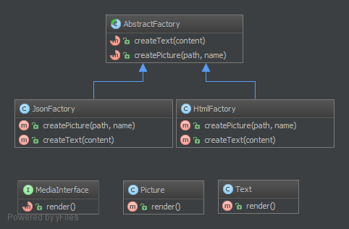
抽象工厂
提供一个创建一系列或相关依赖对象的接口，而无需指定他们具体的类

Slide 24
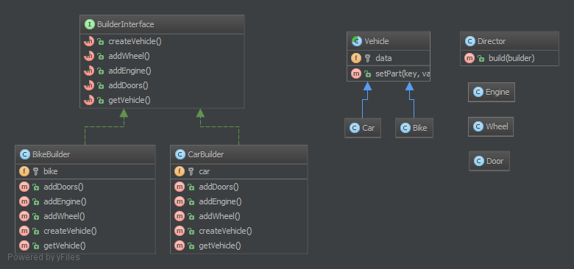
建造者
讲一个复杂对象的构建和它的表示分离，使得同样的构建过程可以创建不同的表示

Slide 25
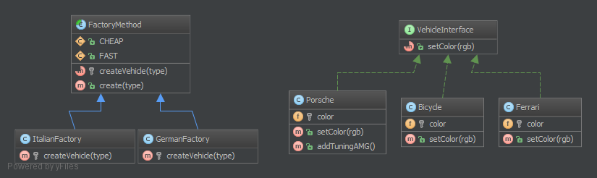
工厂方法
定义一个用户创建对象的接口，让子类决定实例化哪一个类，工厂模式使一个类的实例化延迟到其子类

Slide 26
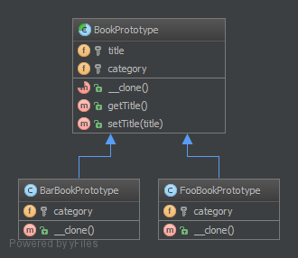
原型
用原型实例指定创建对象的种类，并通过拷贝这些原型创建新的对象

Slide 27
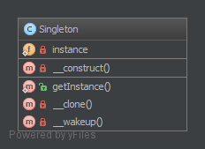
单例
保证一个类仅有一个实例，并提供一个访问它的全局访问点

Slide 28
结构型
6. Adapter Class/Object（适配器）
7. Bridge（桥接）
8. Composite（组合）
9. Decorator（装饰）
10. Facade（外观）
11. Flyweight（享元）
12. Proxy（代理）

Slide 29
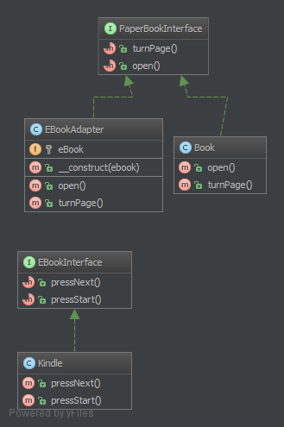
适配器
将一个类的接口转换成客户希望的另外一个接口。适配器模式使得原本由于接口不兼容而不能一起工作的那些类可以一起工作

Slide 30
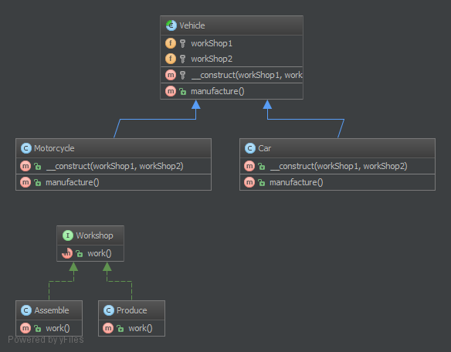
桥接
将抽象部分与它的实现部分分离，使他们都可以独立的变化

Slide 31
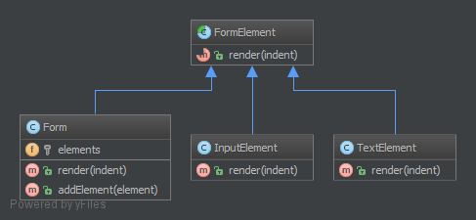
组合
将对象组成树形结构以表示部分-整体的层次结构，组合模式使得用户对单个对象和组合对象的使用具有一致性

Slide 32
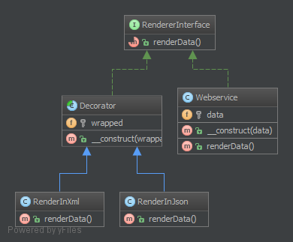
装饰
动态的给一个对象添加一些额外的职责。就增加功能来说，装饰模式相比生成子类更加灵活

Slide 33
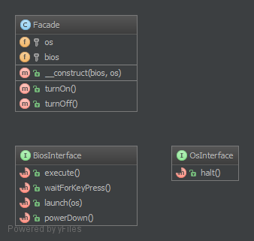
外观
为子系统中的一组接口提供一个一致的界面，外观模式定义了一个高层接口，这个接口使得这一子系统更加容易使用，信息的隐藏促进了软件的复用

Slide 34
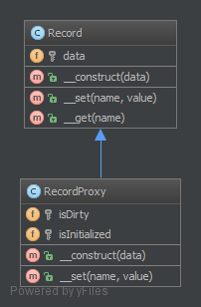
代理
为其他对象提供一个代理以控制对这个对象的访问
To interface to anything that is expensive or impossible to duplicate.

Slide 35
行为型
13. Interpreter（解释器）
14. Template Method（模板方法）
15. Chain of Responsibility（责任链）
16. Command（命令）
17. Iterator（迭代器）
18. Mediator（中介者）
19. Memento（备忘录）
20. Observer（观察者）
21. State（状态）
22. Strategy（策略）
23. Visitor（访问者）

Slide 36
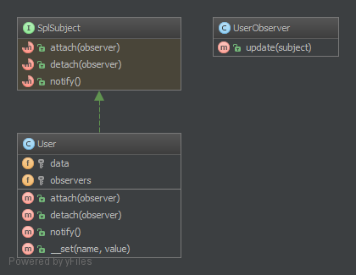
观察者
定义对象之间的一对多的依赖关系，当一个对象的状态发生改变时，所有依赖他的对象都要得到通知并被更新

Slide 37
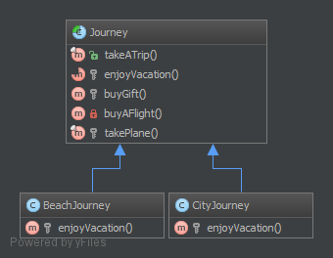
模板方法
定义一个操作的算法骨架，而将一些步骤延迟到子类中，模板方法使得子类可以不改变一个算法的结构即可重新定义该算法的某一些特定的步骤

Slide 38
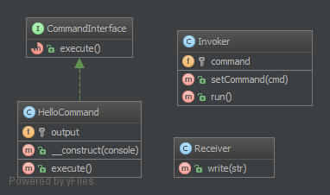
命令
将一个请求封装位一个对象，从而使你可用不同的请求对客户进行参数化；可以对请求排队或记录请求日志，以及支持可撤销的操作

Slide 39
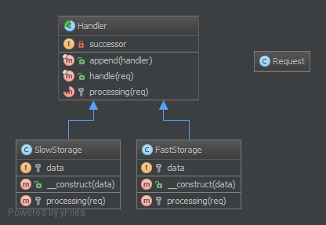
职责链
使多个对象都有机会处理请求，从而避免请求的发送者和接受者之间的耦合关系。将这些对象连城一条链，并沿着这条链传递该请求，直到有一个对象处理它为止

Slide 40
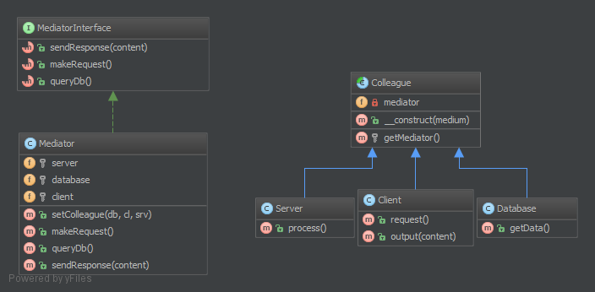
中介者
用一个中介对象来封装一系列对象的交互。中介者使各对象不需要显示的互相引用，从而使其松耦合

Slide 41
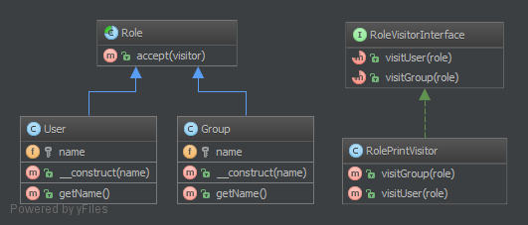
访问者
表示一个作用于某对象结构中的各元素的操作。它使你可以在不改变各元素的类的前提下定义作用于这些元素的新操作

Slide 42
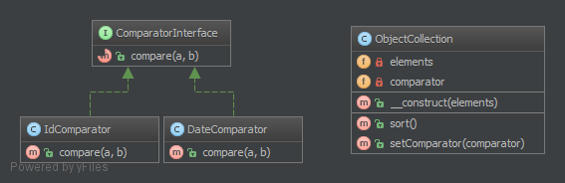
策略
定义一系列的算法，把它们一个个封装起来，并且使它们可互相替换。本模式使得算法可以独立于使用它的客户而变化

Slide 43
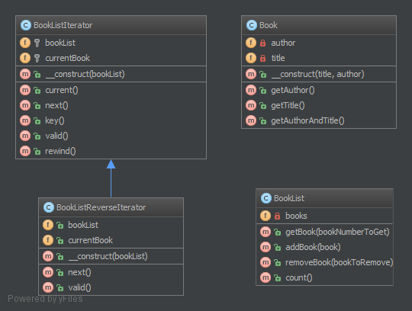
迭代器
提供一种方法顺序访问一个聚合对象中各个元素，而又不暴露该对象的内部表示

Slide 44
3Q

